Slide 1
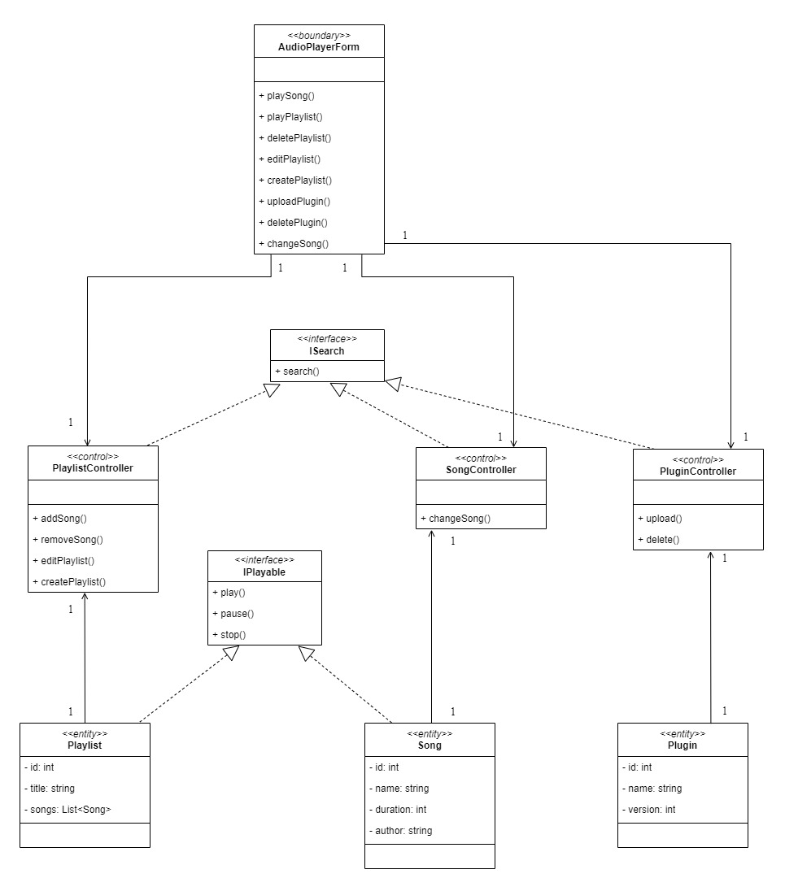
Notes:
Имеется UML диаграмма классов. В ней располагаются классы с RUP меткой <<entity>>: Playlist, Song и Plugin. Также имеются классы с RUP меткой <<control>>: PlaylistController, SongController и PluginController. Далее расположен класс с RUP меткой <<boundary>>: AudioPlayerForm.
Кроме классов имеются интерфейсы: ISearch, который связан с классами PlaylistController, SongController и PluginController. А также интерфейс IPlayable, который связан с классами Playlist и Song.

